Slide 1
UNIVERSIDAD DE LAS FUERZAS ARMADAS - ESPE
DEPARTAMENTO DE CIENCIAS DE CIENCIAS HUMANAS Y SOCIALES
CARRERA DE LICENCIATURA EN CIENCIAS DE LA EDUCACIÓN MENCIÓN EDUCACIÓN INFANTIL
TRABAJO DE TITULACIÓN PREVIO A LA OBTENCIÓN DEL TÍTULO DE LICENCIADA EN CIENCIAS DE LA EDUCACIÓN MENCIÓN EDUCACIÓN INFANTIL
TEMA: “ANÁLISIS DE LA ORALIDAD EN EL DESARROLLO DE LAS DIMENSIONES DEL LENGUAJE ORAL EN NIÑOS DE 4 A 5 AÑOS DE LA UNIDAD EDUCATIVA “CARLOS LARCO HIDALGO” EN EL CANTÓN RUMIÑAHUI”
AUTORA:
NASIMBA TIPÁN TANIA YADIRA
DIRECTORA: MSC. PADILLA, GISELA
SANGOLQUÍ, 2019

Slide 2
CONTENIDO
CAPÍTULO I:
Problema de Investigación
CAPÍTULO II:
Marco Teórico
CAPÍTULO III:
Metodología
CAPÍTULO IV:
Análisis e Interpretación de resultados
CAPÍTULO V:
Conclusiones y Recomendaciones
CAPÍTULO VI:
Propuesta

Slide 3
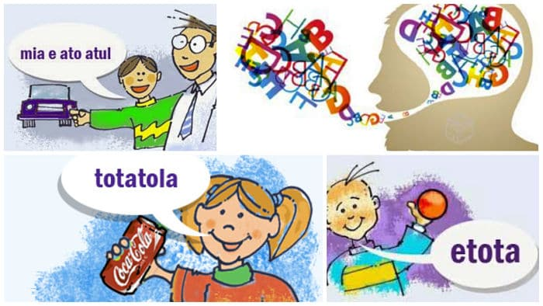
CAPÍTULO I PROBLEMA DE INVESTIGACIÓN
Docentes, pocas estrategias para el desarrollo del lenguaje oral.
Inadecuada pronunciación de palabras
Miedo hablar en público
Problemas en el desarrollo del lenguaje
PLANTEAMIENTO DEL PROBLEMA

Slide 4
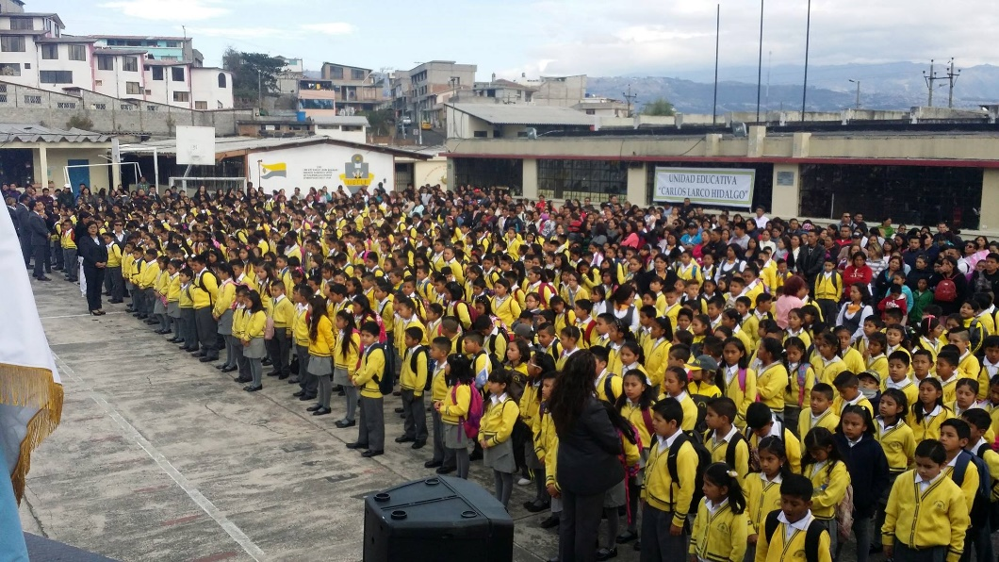
DELIMITACIÓN DE LA INVESTIGACIÓN
Provincia: Pichincha
Cantón: Rumiñahui
Unidad Educativa “Carlos Larco Hidalgo”
Primer Quimestre del año lectivo 2018 - 2019
- Niños
- Docentes

Slide 5
OBJETIVOS
OBJETIVO GENERAL
Analizar la oralidad en el desarrollo de las dimensiones del lenguaje oral en niños de 4 a 5 años de la Unidad Educativa “Carlos Larco Hidalgo”
OBJETIVO GENERAL
OBJETIVOS ESPECÍFICOS
Identificar el nivel de desarrollo de las dimensiones del lenguaje oral de los niños de 4 a 5 años en la Unidad Educativa “Carlos Larco Hidalgo”
Verificar el material de apoyo de las docentes para el desarrollo de las dimensiones del lenguaje oral en los infantes.
Elaborar una propuesta para orientar el trabajo de las dimensiones del lenguaje oral en los infantes a través de la oralidad.
Especificar las estrategias que utilizan las docentes en el desarrollo de las dimensiones del lenguaje oral en niños de 4 a 5 años de la Unidad Educativa “Carlos Larco Hidalgo”.

Slide 6
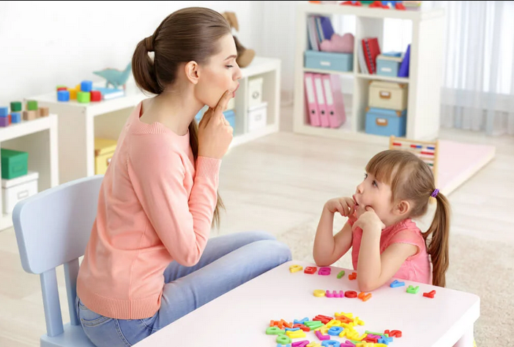
JUSTIFICACIÓN
Los padres de familia y docentes
Desarrollo de las dimensiones del lenguaje
Mejoramiento del lenguaje

Slide 7
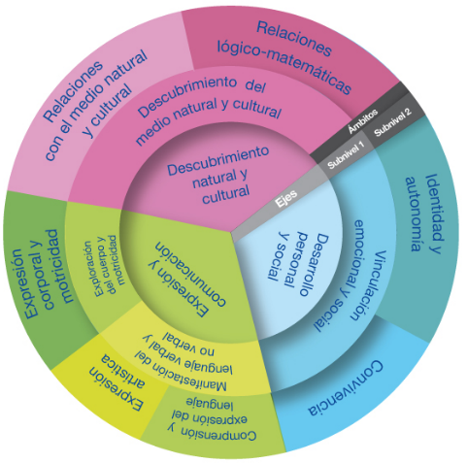
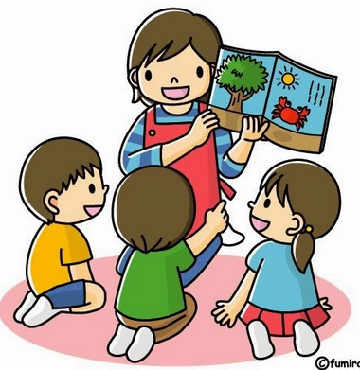
CAPÍTULO II MARCO TEÓRICO
UNIDAD I
ORALIDAD
Definición
Tipos de oralidad
Características de la Oralidad
Importancia de la Oralidad
La Expresión Oral en el Currículo de Educación Inicial
Teorías del lenguaje y de la oralidad
Ana Teberosky
Oralidad primaria: Se refiere a las culturas orales es decir pueblos en los que no existen sistemas de escritura
- Decir bien las palabras
- Incorporar nuevos vocablos
Teoría de Piaget
- Que el niño sea capaz de transmitir mensajes dados en el hogar, en el barrio y en la escuela.
Teoría de Vygotsky
Oralidad secundaria: Se apoya en el lenguaje escrito y en el lenguaje gráfico, en esta oralidad la tecnología juega un papel importante
Teoría de Chomsky
- Utilicen gestos y expresiones para comunicarse.
Mabel Condemarín
- Conversación espontanea.
- Intercambio comunicativo.
Emilia Ferreiro

Slide 8
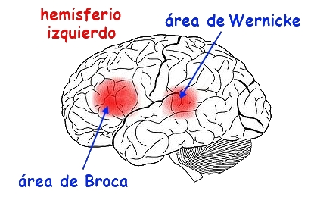
El desarrollo del lenguaje facilita la compresión y comunicación del infante respecto al mundo que le rodea, les permite comprender y expresar las emociones y sentimientos, esto le ayuda para que pueda relacionarse con las demás personas.
UNIDAD II
LENGUAJE
Proceso de adquisición del lenguaje a nivel cerebral
Desarrollo del lenguaje
Fases del desarrollo del lenguaje
Relación de las funciones ejecutivas con el lenguaje
Importancia del lenguaje oral en niños de preescolar
El área de Broca nos ayuda a comunicar con claridad nuestras ideas.
Fase prelingüística
El área de Wernicke permite entender el lenguaje hablado.
Las funciones ejecutivas son el conjunto de capacidades cognitivas que sirven para controlar y autorregular las conductas cognitivas, lingüísticas y emocionales.
Fase lingüística
Áreas del proceso de adquisición lingüística
Lenguaje receptivo
Permite al infante comprender el lenguaje
El lenguaje expresivo
Herramienta que le posibilita al infante expresar sus sentimientos
El lenguaje articulado
Habilidad de que el infante emita sonidos

Slide 9
UNIDAD III
DIMENSIONES DEL LENGUAJE ORAL
Definición
Clasificación
Fonológico
Es la habilidad que permite al infante reconocer y utilizar los sonidos del lenguaje hablado.
Las dimensiones se desarrollan en función de la forma, contenido y uso.
Morfosintáctico
Es la habilidad que le permite al infante determinar el orden, cuales son las palabras adecuadas para expresar un sujeto y las que deben usarse para expresar lo que se dice de ese sujeto.
Etapa holofrástica
Habla telegráfica
Semántico
Es una habilidad que le permite al infante saber que las palabras tienen uno o más significados.
Pragmático
Se refiere a la parte comunicativa del lenguaje, ayuda que exista un buen desarrollo del lenguaje en los infantes.

Slide 10
CAPÍTULO III METODOLOGÍA
MODALIDAD
Bibliográfica – Documental
De Campo
ENFOQUE
Cuantitativo - Cualitativo
TIPO
Descriptiva
20 niños de Inicial II
5 Docentes
POBLACIÓN Y MUESTRA
Cuestionario aplicado a las docentes
Ficha de observación Evaluación de la Comunicación y del Lenguaje (ECOL) Manual – adaptada, aplicada a los niños de inicial II
INSTRUMENTOS

Slide 11
CAPÍTULO IV ANÁLISIS Y RESULTADOS
RESULTADOS DE LAS ENCUESTAS APLICADAS A LAS DOCENTES
Pregunta 8.
Ítem | Opciones | Frecuencia |  |  | Porcentaje
 |  | Muy frecuentemente | Frecuentemente | Ocasionalmente | Muy frecuentemente | Frecuentemente | Ocasionalmente
8 | Nivel fonológico pronunciación y nivel semántico significados. | 3 | 0 | 0 | 60% | 0% | 0%
 | Nivel morfosintáctico gramática. | 0 | 0 | 1 | 0% | 0% | 20%
 | Nivel pragmático uso. | 0 | 1 | 0 | 0% | 20% | 0%
 | Total | 5 |  |  | 100%

Slide 12
RESULTADOS DE LA GUÍA DE OBSERVACIÓN APLICADA A LOS NIÑOS
Pregunta 1.
Pregunta 4.

Slide 13
Pregunta 12.

Slide 14
CAPÍTULO V
CONCLUSIONES
Las docentes poseen un nivel de conocimiento claro acerca de las dimensiones del lenguaje oral y aspectos referentes a la oralidad.
Respecto a las estrategias metodológicas que las docentes utilizan para el desarrollo de las dimensiones del lenguaje oral, se considera que el (70%) de la metodología es tradicional basada en canciones, cuentos y adivinanzas.
Las docentes en un (100%) manifiestan que es necesario contar con una guía metodológica en las que se detallen actividades para promover el desarrollo de las dimensiones del lenguaje oral en los infantes.
De la información obtenida a través de las técnicas e instrumentos de evaluación se puede constatar que la mayoría (65%) de infantes con edades comprendidas entre 4 a 5 años, poseen un nivel en donde han logrado un desarrollo adecuado respecto a las dimensiones del lenguaje oral.

Slide 15
RECOMENDACIONES
Se debe ampliar más los conocimientos y estar actualizadas para realizar actividades acordes a la edad del niño, de esta manera se logra el desarrollo adecuado del lenguaje oral estimulando al máximo sus capacidades lingüísticas.
Se sugiere que las docentes apliquen variadas estrategias didácticas en el proceso de aprendizaje, que sus clases sean creativas, dinámicas generando un ambiente de interés en el infante.
Las docentes utilicen la propuesta que forma parte del presente trabajo, la cual consta de actividades que permiten el desarrollo de las dimensiones del lenguaje.
La realización de diversas actividades para aquellas destrezas que aún no se han logrado adquirir en su totalidad, de esta manera se fortalecerá los niveles fonológico, morfosintáctico, semántico y pragmático.

Slide 16
PROPUESTA
Esta es una guía de actividades lingüísticas que está dirigida para los niños de 4 a 5 años, con la finalidad de ayudar en el desarrollo de las dimensiones del lenguaje oral del infante, se requiere que la docente tenga la predisposición de aprender nuevas actividades que las pueda integrar en su jornada diaria.
Apartados del lenguaje oral
Nivel fonológico
Nivel Morfosintáctico
Nivel Semántico
Nivel Pragmático

Slide 17
La oralidad es un elemento que sirve para fomentar la expresión, participación e interacción con el medio que lo rodea.
En la primera infancia se desarrolla de manera natural.
Es indispensable que el ambiente en el que se encuentre el infante sea enriquecedor para que existe un desarrollo adecuado del lenguaje.
La educadora debe utilizar como estrategia fundamental el juego de esta manera es más fácil fomentar la interacción con sus pares.
Objetivo general
- Elaborar una guía para las docentes que les permita el manejo de diversas actividades orientadas al desarrollo de las dimensiones del lenguaje oral en niños de 4 a 5 años.
Objetivos específicos
Promover la aplicación de actividades lingüísticas mediante las cuales se propenda al desarrollo de sus habilidades lingüísticas.
- Mejorar las dimensiones del lenguaje referentes al nivel morfosintáctico y pragmático.
- Elaborar propuestas de actividades que sirvan de base para las docentes y que sean de fácil aplicación.
El lenguaje es una de las capacidades más extraordinarias que tiene el ser humano.
El desarrollo del lenguaje facilita la compresión y comunicación del infante, les permite comprender y expresar las emociones y sentimientos.
La adquisición del lenguaje oral se origina como el desarrollo de la capacidad de comunicarse verbalmente y lingüísticamente por medio de la comunicación con las demás personas.
El uso del lenguaje oral en la etapa preescolar permite que los infantes imaginen, creen nuevas ideas, compartan con otros niños.
Se debe tener en cuenta que el desarrollo del lenguaje oral del infante será distinto en cada niño, por tal motivo es fundamental respetar su ritmo de desarrollo.

Slide 18
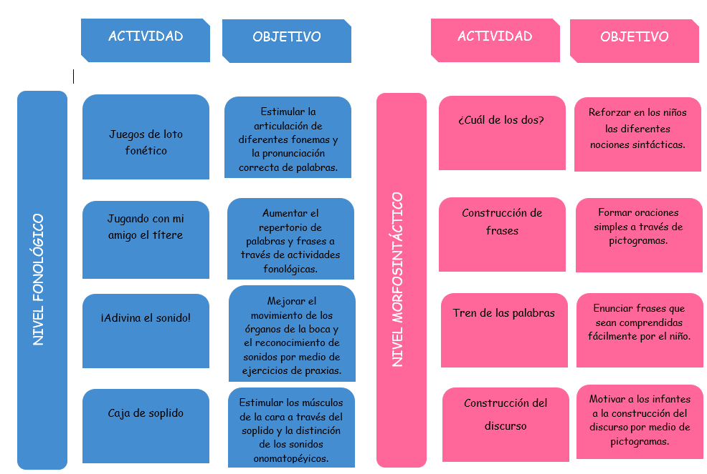

Slide 19
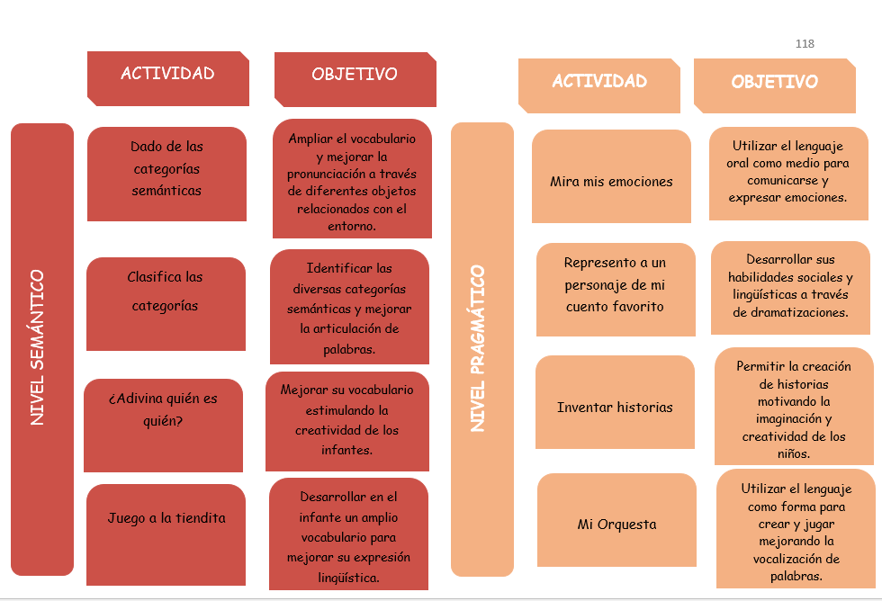

Slide 20
NIVEL FONOLÓGICO
Actividad 4: Caja de Soplido
Objetivo
Estimular los músculos de la cara a través del soplido y la distinción de los sonidos onomatopéyicos.
Recursos
Caja de zapatos
Imágenes
Sorbetes picados
Duración
30 minutos
Los niños deberán decorar una caja de zapatos con diversas técnicas grafoplásticas como el rasgado, trozado, arrugado, al terminar de decorar la caja se colocará una imagen de diferentes animales, luego se colocará los sorbetes picados.
Los niños se sentarán en círculo, la docente explicará que al fondo de cada caja hay una imagen.
La docente ira eligiendo a cada niño, este se levantará y deberá soplar muy fuerte para que se pueda observar la imagen que esta debajo de los sorbetes. Cuando el infante observe la imagen, tendrá que decir el nombre del dibujo e imitar como hace por ejemplo si en la imagen esta una abeja tendrá que decir: “bis, bis, bis”, o si esta una vaca dirá “muuu, muuu” así como todos los sonidos de las diferentes imágenes que se encuentren en la caja.
Desarrollo de la actividad
Cantar y bailar junto a los niños la siguiente canción:
Mi cuerpo suena, (dan palmadas)
mi cuerpo suena, (zapatean)
yo aplaudo (aplauden)
yo bostezo (bostezan)
hago silencio (articulan el fonema sh sh)
hago silencio (articulan el fonema sh sh)
yo respiro (se inspira y espira sonoramente)
yo estornudo (se articulan los fonemas /ashu/ varias veces)
mi cuerpo suena!!

Slide 21
Actividad 3: Tren de las palabras
NIVEL MORFOSINTÁCTICO
Objetivo
Enunciar frases que sean comprendidas fácilmente por el niño.
Se juega en forma de círculo, y deben ir avanzando los infantes hacia la izquierda.
El docente debe ir variando la parte del cuerpo que deben tocarle al compañero, por ejemplo: la nariz, la cintura, las rodillas, los hombros, los brazos, la cabeza, etc.
Seguido de la actividad motivadora se procederá al desarrollo de la actividad.
La docente colocará una cuerda en el aula cerca de la pizarra de un extremo a otro.
Existirá grupos de pictogramas, el niño deberá colgar los dibujos en la cuerda para formar la frase, indicarle que los pictogramas se deben leer en la direccionalidad izquierda – derecha de esta manera se promueve al inicio de la lectura.
Cuerda
Pictogramas
Recursos
Duración
30 minutos
Desarrollo de la actividad
La actividad motivadora comenzará con el juego que se llama “En el nombre del rey”, esta actividad consiste en repetir lo que la docente dice:
¡Alto ahí! (¡alto ahí!)
¡En el nombre del Rey Michuchío Michuchá!
(¡En el nombre del Rey Michuchío Michuchá!)
¡Qué ordena que se ordenen! (¡Qué ordena que se ordenen!)
¡Qué sean ordenados! (¡Qué sean ordenados!)
¡Y que le tomen! (¡Y que le tomen!)
¡La oreja al compañero de adelante!
(¡La oreja al compañero de adelante!)
La frase será: “La niña mira al niño”

Slide 22
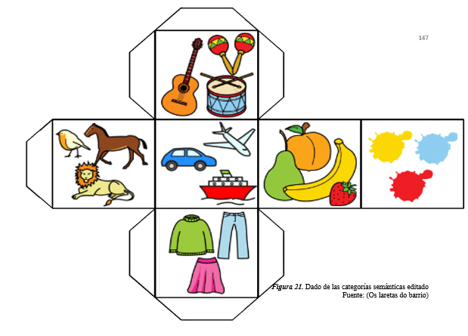
NIVEL SEMÁNTICO
Actividad 1: Dado de las categorías semánticas
Objetivo
Ampliar el vocabulario y mejorar la pronunciación a través de diferentes objetos relacionados con el entorno.
Pelota Pito Plantilla de trabajo (dado armable)
Goma Tijera
Luego de la actividad motivadora se realizará el desarrollo de la actividad que consiste en armar el dado, este estará conformado por seis categorías semánticas (animales, prendas de vestir, medios de transporte, frutas, instrumentos musicales y colores).
Por turnos cada niño lanzará el dado, cuando les caiga una de las caras tendrán que decir una palabra correspondiente a esa categoría.
Cuando al infante le salga en el dado al lanzarlo el campo semántico correspondiente a los instrumentos musicales deberá decir algún instrumento, por ejemplo: guitarra, si le sale el campo semántico de las frutas, tendrá que decir el nombre de alguna fruta “frutilla, pera, manzana” y esto deberá hacer con todas las categorías semánticas.
Recursos
Duración
30 minutos
Desarrollo de la actividad
La actividad motivadora iniciará con el juego del “Reloj despertador”, esta actividad consiste en que los niños deben estar sentados en círculo.
Los niños deberán tener una pelota, la que deberán hacer circular de mano en mano por cada niño mientras suene una canción, cuando la docente haga sonar un pitazo la pelota deberá detenerse.
El infante que se quede con la pelota deberá decir dos nombres de objetos, animales o personas según la categoría indicada por la docente como por ejemplo animales con plumas.

Slide 23
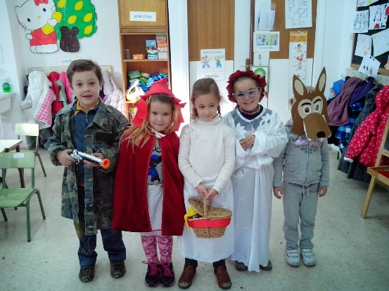
NIVEL PRAGMÁTICO
Actividad 2
Objetivo
Desarrollar habilidades sociales y lingüísticas a través de dramatizaciones.
Cuentos
Disfraces
Recursos
Duración
30 minutos
Luego de la actividad motivadora la docente preguntará a los infantes ¿Cuál es su cuento favorito?, preguntamos a que personaje van a imitar. Pedimos a los infantes que escojan su cuento preferido y que relaten una parte del cuento.
Llevamos a los infantes al rincón de dramatización, cada niño respetando su turno deberán escoger un disfraz, para representar al personaje del cuento que eligió.
El niño deberá pronunciar el nombre del disfraz que lleva puesto, se pedirá a los infantes que realicen las acciones del personaje y sus compañeros deberán adivinarlo.
La actividad motivadora será mediante una dinámica
“Sube el mono a la palmera”
Mono (Mono)
Banana (Banana)
Sube, sube, sube el mono a la palmera
Sube, sube, sube el mono a la palmera
Coge, coge, coge el mono la banana
Coge, coge, coge el mono la banana
¿Sabéis que pasó? (¿Sabéis que pasó?)
Que se la comió (Que se la comió)
Y se indigestó Y se indigestó
Y de cuchillas cayó Y de cuchillas cayó
... Y de rodillas cayó Y de rodillas cayó
... Y al suelo cayó Y al suelo cayó
… Y rodando cayó Y rodando cayó
Desarrollo de la actividad

Slide 24
“El lenguaje es el vestido de los pensamientos”

